Slide 1
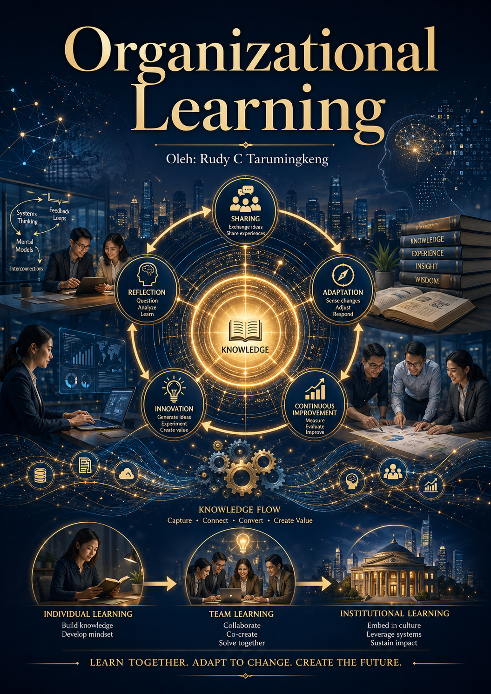
Organizational
Learning
Oleh: Rudy C Tarumingkeng
Pembelajaran organisasi sebagai fondasi adaptasi, inovasi, dan keunggulan berkelanjutan.
10-slide lecture deck

Slide 2
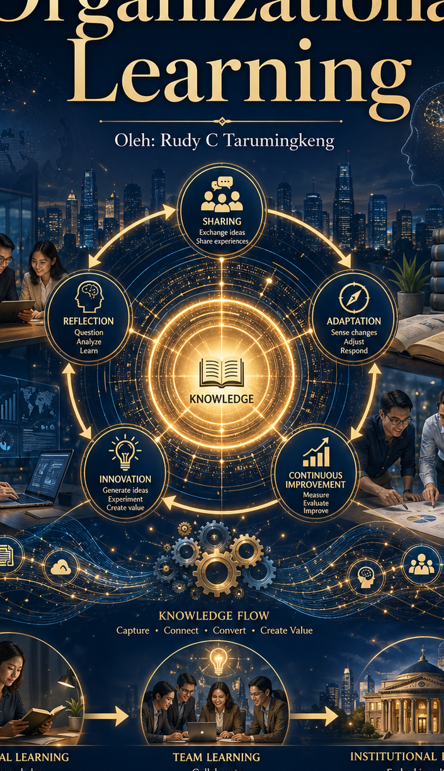
Inti Konsep
Organisasi belajar ketika pengetahuan mengubah tindakan dan kinerja.
Organizational Learning adalah proses kolektif untuk memperoleh, menafsirkan, membagikan, menyimpan, dan menggunakan pengetahuan demi perbaikan organisasi.
• Bukan sekadar pelatihan individual; ini perubahan kapasitas organisasi.
• Belajar terjadi melalui pengalaman, data, dialog, refleksi, eksperimen, dan sistem.
• Hasil akhirnya adalah keputusan yang lebih baik, inovasi, adaptasi, dan mutu kinerja.
RudyCT Academic Series 2026
02

Slide 3

Mengapa Penting?
Di era digital dan VUCA, organisasi harus belajar lebih cepat daripada perubahan lingkungan.
Adaptasi
Inovasi
Membaca perubahan pasar, teknologi, regulasi, dan perilaku pelanggan.
Mengubah pengalaman dan data menjadi produk, layanan, dan proses baru.
Daya tahan
Keunggulan
Mengurangi risiko pengulangan kesalahan dan memperkuat respon krisis.
Kapabilitas belajar sulit ditiru karena tertanam dalam budaya dan sistem.
RudyCT Academic Series 2026
03

Slide 4
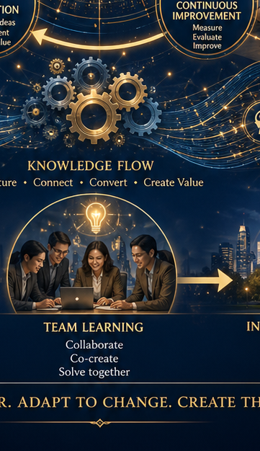
Proses Pembelajaran Organisasi
Dari informasi menuju tindakan yang terlembagakan.
1
2
3
4
5
Akuisisi
Kreasi
Sharing
Retensi
Aplikasi
data & pengalaman
pengetahuan baru
lintas tim
sistem & SOP
perubahan kerja
Prinsip kunci: informasi menjadi pembelajaran hanya jika mengubah keputusan, prosedur, budaya, atau perilaku kerja.
RudyCT Academic Series 2026
04

Slide 5
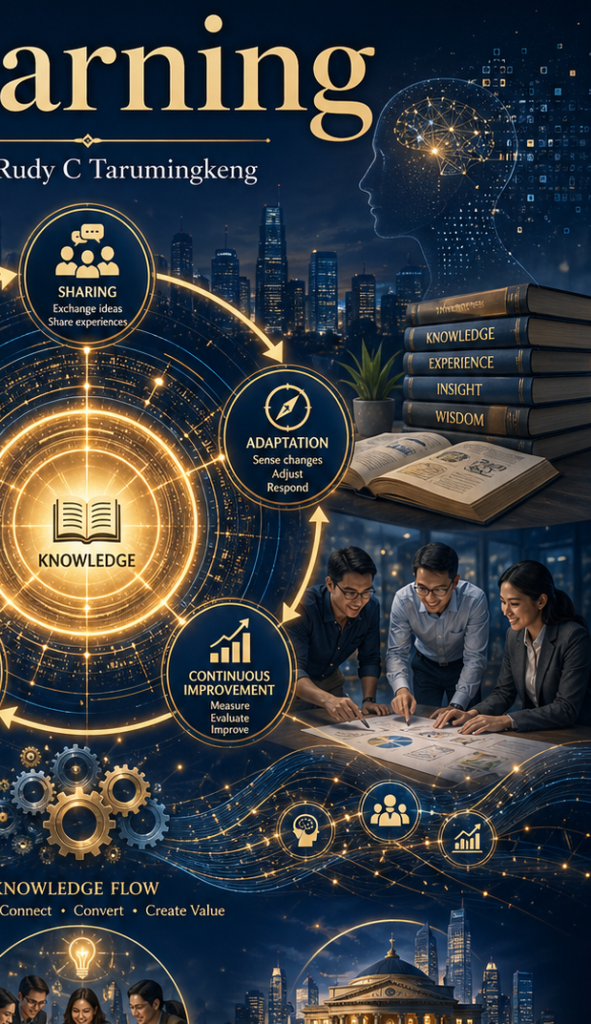
Tingkat Pembelajaran
Pembelajaran bergerak dari individu ke tim, organisasi, dan ekosistem.
Individu
kompetensi, mindset, refleksi personal
Tim
dialog, kolaborasi, pemecahan masalah bersama
Organisasi
SOP, sistem, budaya, strategi, memori institusional
Antarorganisasi
benchmarking, kemitraan, jejaring, ekosistem inovasi
RudyCT Academic Series 2026
05

Slide 6
Single-Loop, Double-Loop, Deutero-Learning
Argyris & Schön: kedalaman belajar menentukan kualitas perubahan.
Single-Loop
Double-Loop
Deutero-Learning
Memperbaiki tindakan tanpa mempertanyakan asumsi dasar.
Mempertanyakan model mental, kebijakan, dan nilai yang mendasari tindakan.
Belajar tentang bagaimana organisasi belajar.
Contoh: penjualan turun → tambah promosi.
Contoh: apakah produk masih relevan?
Contoh: apakah mekanisme evaluasi benar-benar jujur?
RudyCT Academic Series 2026
06

Slide 7
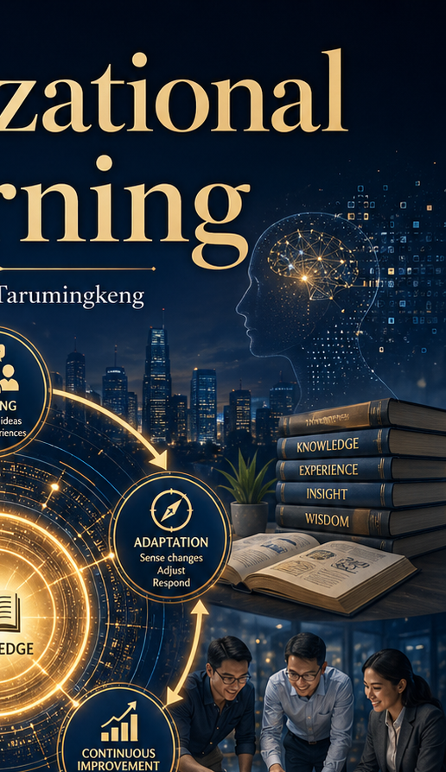
Learning Organization: Lima Disiplin Senge
Organisasi pembelajar dibangun melalui disiplin individu, tim, dan sistem.
Personal
Mastery
Mental
Models
Systems
Thinking
Shared
Vision
Team
Learning
Systems thinking menjadi disiplin integratif: organisasi belajar melihat hubungan, pola, umpan balik, dan konsekuensi jangka panjang.
RudyCT Academic Series 2026
07

Slide 8
Knowledge Management & SECI
Pembelajaran membutuhkan pengelolaan pengetahuan tacit dan explicit.
Tacit Knowledge
Intuisi, pengalaman, keahlian lapangan
Explicit Knowledge
SOP, manual, laporan, modul, database
Socialization
Tacit → Tacit
Externalization
Tacit → Explicit
Combination
Explicit → Explicit
Internalization
Explicit → Tacit
RudyCT Academic Series 2026
08

Slide 9
Hambatan dan Enabler
Belajar organisasi membutuhkan budaya yang aman, terbuka, dan berbasis bukti.
Hambatan umum
Pengungkit utama
• Budaya menyalahkan
• Silo antarunit
• Birokrasi yang kaku
• Keberhasilan masa lalu yang membutakan
• Data melimpah tanpa interpretasi
• Psychological safety
• After action review
• Knowledge sharing forum
• Dokumentasi pembelajaran
• KPI/OKR berbasis perbaikan
Organisasi tidak gagal karena tidak punya data; sering kali gagal karena tidak mau belajar dari data.
RudyCT Academic Series 2026
09

Slide 10
Roadmap Implementasi
Dari pembelajaran individual menuju kapabilitas organisasi yang berkelanjutan.
1
Diagnosis
peta masalah, data, dan kebutuhan belajar
2
Forum belajar
dialog lintas fungsi dan refleksi proyek
3
Eksperimen
pilot project, uji cepat, evaluasi
4
Institusionalisasi
SOP, sistem, kurikulum internal, budaya
5
Pengukuran
KPI/OKR: mutu, inovasi, efisiensi, dampak
Kesimpulan: organisasi yang belajar mampu mengubah pengalaman menjadi pengetahuan, pengetahuan menjadi tindakan, dan tindakan menjadi keunggulan berkelanjutan.
RudyCT Academic Series 2026
10

